Slide 1
Кодирование. Решение задач
Теоретические основы информатики
Информатика
10 класс
Углубленный уровень

Slide 2
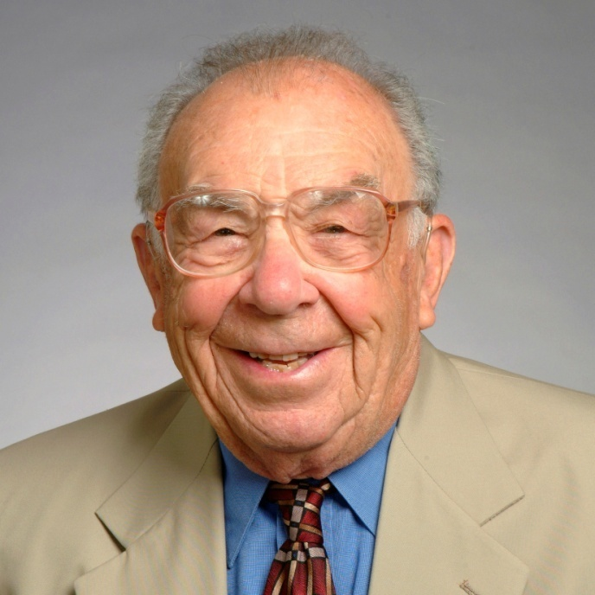
Условие ФАНО
достаточное условие построения префиксного кода: Никакое кодовое слово не может быть началом другого кодового слова.
Роберт Фано

Slide 3
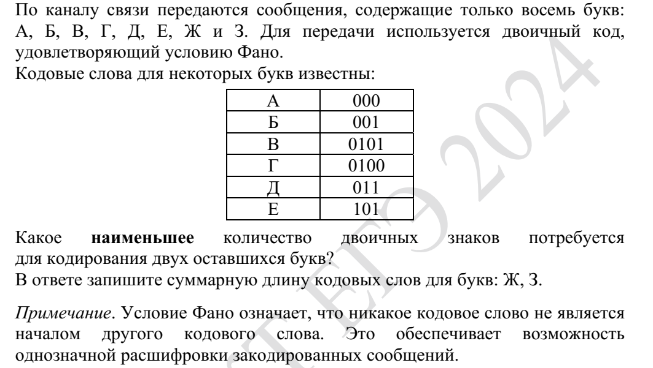
ЕГЭ № 4

Slide 4
ЕГЭ № 7

Slide 5
ЗадаЧА 1
Для кодирования некоторой последовательности, состоящей из букв А, Б, В, Г, решили использовать неравномерный двоичный код, удовлетворяющий условию Фано. Для буквы А использовали кодовое слово 1, для буквы Б – кодовое слово 001. Какова наименьшая возможная суммарная длина всех четырёх кодовых слов?

Slide 6
ЗадаЧА 2
Производится четырёхканальная (квадро) звукозапись с частотой дискретизации 32 кГц и 32-битным разрешением. Запись длится 2 минуты, её результаты записываются в файл, сжатие данных не производится. Определите приблизительно размер полученного файла (в Мбайт). В качестве ответа укажите ближайшее к размеру файла целое число, кратное 10.

Slide 7
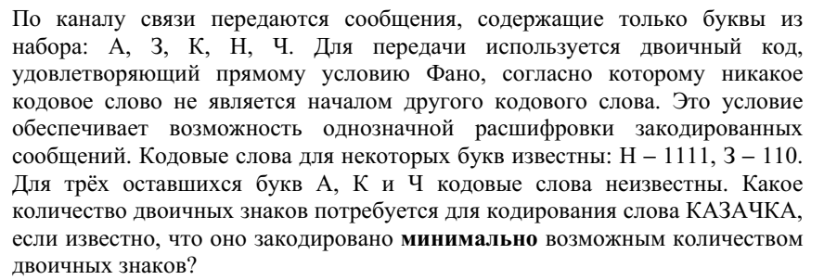
Задача 3

Slide 8
Задача 4

